Slide 1
Готовимся к аттестации!
Данный материал может пригодиться при подготовке к аттестации.
Пункт 1.9. «Экспертного заключения об уровне проф.деятельности….»

Slide 2
Государственное бюджетное общеобразовательное учреждение средняя общеобразовательная школа № 270
Красносельского района Санкт-Петербурга
Методическое сопровождение педагога дополнительного образования при подготовке к аттестации
Мушко Лидия Петровна,
методист ОДОД ГБОУ СОШ № 270

Slide 3
Обоснование выбора данного электронного образовательного ресурса(ЭОР)
Данный ЭОР относится к прикладным педагогическим средствам(ППС)
Название ППС – презентация
Тип ППС – демонстрационный
Уровень – мультимедийный
Демонстрационное средство обеспечивает наглядное представление изучаемого(учебного) материала, позволяет учащимся увидеть и услышать учебный материал, содержит текстовые и звуковые фрагменты, демонстрационные слайды, видеосюжеты.
Дидактические функции:
индивидуализация процесса обучения за счет индивидуальных способностей восприятия обучающимися;
создание условий для формирования знаний обучающихся

Slide 4
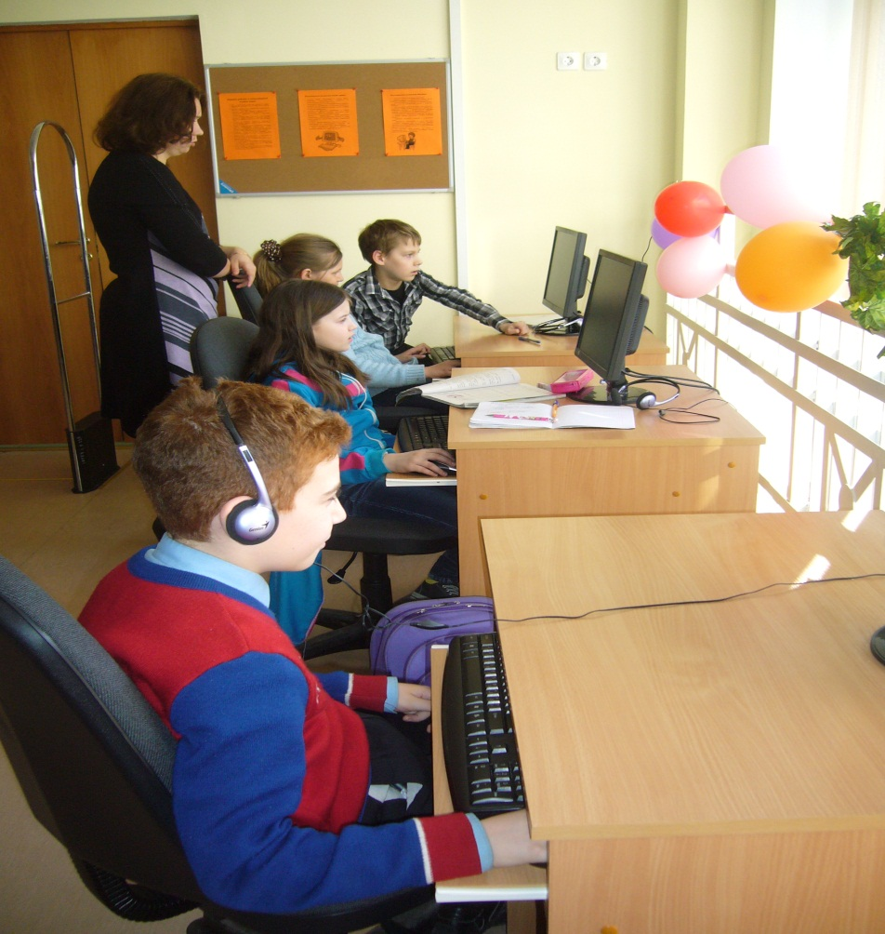
Использование презентаций на занятиях в ОДОД

Slide 5
Использование презентаций на занятиях в ОДОД
Метод информационно-коммуникационных технологий помог:
быстрее сформировать ….(представление о чем-то, модель чего-то и т.д.)
создать мотивацию…(на выполнение, для изучения и т.п.)
настроить учащихся на позитивное отношение к незнакомому для них виду деятельности
……
……

Slide 6
Эффективность использования ИКТ
Насыщенное содержание учебного материала
Новая форма проведения занятий для учащихся в ОДОД
Повышение уровня развития интеллектуальной и мотивирующей сфер у обучающихся
Повышение эффективности и качества внеучебной и внеурочной деятельности
Усиление практической направленности знаний, полученных в рамках внеучебных мероприятий

Slide 7
Результативность
Описать результативность использования ЭОР, например:
Использование на занятии презентации позволило решить следующие задачи(проблемы) и способствовало усвоению изучаемого материала, помогло освоить технику и т.д….

Slide 8
Список используемой литературы
Грецкова С.А. Эффективность образовательных технологий. – СПб, ГЦРДО, 2011
Муштавинская И.В., Шилова О.Н. Информационно-коммуникационные технологии в методической работе: Методические рекомендации. – СПб.: СПб АППО, 2007. -72С.

